Slide 1

Společné jmění manželů
Mgr. Martin Kornel, Ph.D.

Slide 2
Evropské trendy
Režim oddělených jmění (typické pro common law)
Majetkové společenství - úplná jednota statků (společná aktiva)
  Všeobecné společenství (aktiva + pasiva)
  Částečné společenství
Vypořádání majetkových přírůstků

Slide 3
Stručný historický exkurz
OZO: žádný zvláštní zákonný majetkový režim, fakultativně možno notářským zápisem zřídit společenství statků (+ zvláštní úprava věno, obvěnění, jitřní dar)
ZPR od 1.1.1950: zákonné majetkové společenství
OZ 1964: bezpodílové spoluvlastnictví manželů
Velká novela OZ 1998: společné jmění manželů

Slide 4
Základní východiska úpravy současného občanského zákoníku
Manželské majetkové právo (§ 708 až 753 ObčZ)
Vzniká jen mezi manžely
Jde o majetkové společenství na principu nedílu
Zahrnuje aktiva i pasiva – jmění (§ 495 ObčZ)
Zaniká se zánikem manželství a z dalších důvodů stanovených zákonem
Uplatní se zejména principy autonomie vůle a ochrany slabšího
Obdobné užití ustanovení o společnosti a spoluvlastnictví (§ 712 ObčZ)

Slide 5
Vznik SJM
Vzniká uzavřením manželství
včetně neplatného
Nevzniká:
Uzavřením zdánlivého manželství
Pokud vyloučila předmanželská smlouva
Pokud běží konkurz prohlášený na majetek jednoho z manželů (§ 276 insolvenčního zákona – odklad vzniku SJM)

Slide 6
Režimy SJM
Zákonný (obecný, subsidiární)
§§ 709 - 715
Smluvený
§§ 716 - 723
Založený rozhodnutím soudu
§§ 716 - 723

Slide 7

ZÁKONNÝ REŽIM

Slide 8
Zákonný režim SJM – MAJETEK V SJM
majetek, který nabude jeden z manželů sám, popřípadě oba manželé společně za trvání manželství (§ 709 odst. 1 ObčZ)
zisk z toho, co náleží výhradně jednomu z manželů (§ 709 odst. 2 ObčZ)
podíl manžela v obchodní společnosti nebo družstvu, stal-li se manžel v době trvání manželství společníkem obchodní společnosti nebo členem družstva (nezakládá však členství s výjimkou bytových družstev) (§ 709 odst. 3 ObčZ)

Slide 9
Příklady
Příjem z práce (mzda, plat atd.) (§ 711 odst. 2 ObčZ)
Odměna za výkon funkce v orgánu právnické osoby
Podpora v nezaměstnanosti, soc. zab.
Odměny a honoráře umělců
Podíl na zisku vyplacený na základě účasti manžela v obchodní korporaci
Věc pořízená manžely společně (projevená vůle nabýt do SJM) i v případě, kdy budou použity výlučné prostředky jednoho z manželů

Slide 10
Zákonný režim SJM – VYLOUČENÝ MAJETEK (§ 709 ObčZ)
Součástí SJM se nestane majetek, který
  slouží osobní potřebě jednoho z manželů
  nabyl darem, děděním nebo odkazem jen jeden z manželů, ledaže dárce při darování nebo zůstavitel v pořízení pro případ smrti projevil jiný úmysl,
  nabyl jeden z manželů jako náhradu nemajetkové újmy na svých přirozených právech,
  nabyl jeden z manželů právním jednáním vztahujícím se k jeho výlučnému vlastnictví,
  nabyl jeden z manželů náhradou za poškození, zničení nebo ztrátu svého výhradního majetku.
  ------------
  Věci vydané podle právních předpisů o restituci majetku (§ 3040)

Slide 11
Zákonný režim SJM – VYLOUČENÁ PRÁVA
Součástí SJM nejsou osobní práva (např. věcné břemeno)
Pohledávky z účtu jehož majitelem je jeden z manželů (NS, sp. zn. 22 Cdo 3575/2020: společným jměním mohou být jen peněžní prostředky z účtu již vybrané, resp. majetková hodnota odpovídající částce uložené na účtu)

Slide 12
Zákonný režim SJM - DLUHY
Součástí SJM jsou dluhy
  převzaté (soukromoprávním jednáním) za trvání manželství
Součástí SJM nejsou dluhy
  které se týkají majetku, který náleží výhradně jednomu z manželů, a to v rozsahu, který přesahuje zisk z tohoto majetku
  které převzal jen jeden z manželů bez souhlasu (před jednáním) druhého, aniž se přitom jednalo o obstarávání každodenních nebo běžných potřeb rodiny

Slide 13
Příklady
zápůjčka jednoho z manželů bez souhlasu druhého (a nikoliv na každodenní nebo běžné potřeby rodiny): finanční prostředky ze zápůjčky budou součástí SJM, dluh bude výlučně manžela, který uzavřel smlouvu (NS, sp. zn. 31 Cdo 2008/2020)
Dluh ze smlouvy o úvěru za účelem obstarání pračky pro rodinnou domácnost bude společným dluhem

Slide 14
Správa SJM v zákonném režimu
Rozhodování a opatření týkající se SJM a obou manželů
(zejména o užívání, plodech a užitcích, udržování, nakládání a hospodaření)
Běžná správa
Každý manžel jedná samostatně s účinky pro oba (aktivní i pasivní solidarita)
Jiná než běžná správa
Manželé jednají společně nebo jeden se souhlasem druhého

Slide 15
Absence souhlasu manžela
Souhlas může být nahrazen soudem (§ 714 odst. 2 ObčZ)
Zvláštní úprava pro první použití součásti SJM k podnikání a nabytí podílu v obchodní společnosti nebo družstvu (§ 715 ObčZ)
Následkem absence souhlasu relativní neplatnost (§ 714 odst. 2 ObčZ) právního jednání (a to i proti dobrověrnému nabyvateli věci evidované v KN – ochrana podle § 986 ObčZ)

Slide 16

SMLUVENÝ REŽIM

Slide 17
Zakládá se tzv. modifikační smlouvou, a to před uzavřením manželství smlouvou mezi snoubenci (předmanželská) nebo za trvání manželství manžely (manželská)
Podmínkou platnosti forma veřejné listiny – notářského zápisu (§ 3026 odst. 2 ObčZ)
Zákaz zpětného účinku (§ 716 odst. 1 ObčZ)
Lze dále měnit (opět smlouvou nebo soudním rozhodnutím)

Slide 18
Možnosti modifikace
Režim oddělených jmění
Mezi manžely nevzniká žádné společenství jmění
Vznik SJM ke dni zániku manželství
Zánikem manželství společné jmění vznikne a vzápětí zanikne
Rozšíření SJM
Společné jmění je rozšířeno o existující nebo budoucí aktiva či pasiva
Zúžení SJM
Společné jmění je zúženo o existující nebo budoucí aktiva či pasiva
Modifikace správy

Slide 19
Zakázaná ujednání
Ochrana obvyklého vybavení rodinné domácnosti (§ 718 odst. 3 ObčZ) – relativní neplatnost
Zákaz vyloučení schopnosti zabezpečovat rodinu (§ 719 odst. 1 ObčZ) – relativní neplatnost
Ochrana již nabytých práv třetí osoby (§ 719 ObZ) – dohoda nemá účinky vůči 3. osobě
Neplatnost smlouvy prohlášením konkursu (pokud uzavřena po zahájení insolvenčního řízení) (§ 269 insolvenčního zákona)

Slide 20
Účinky modifikační smlouvy (§ 720 ObčZ)
Předmanželská: uzavřením manželství
Manželská: účinností smlouvy a pro věci zapsané do veřejného seznamu vůči třetím osobám zápisem do seznamu, ve kterém jsou tyto věci zapsány

Slide 21
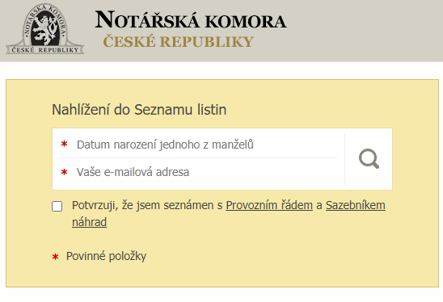
Zápis smlouvy do veřejného seznamu
Evidence listin o manželském majetkovém režimu (neveřejná)
Seznam listin o manželském majetkovém režimu (veřejný)
https://rejstrik.nkcr.cz/
opis listiny vydá kterýkoliv notář

Slide 22

REŽIM ZALOŽENÝ ROZHODNUTÍM SOUDU

Slide 23
Možnosti modifikace
Zrušení SJM
Mezi manžely nevzniká žádné společenství jmění
Zúžení SJM
Společné jmění je zúženo o existující nebo budoucí aktiva či pasiva
Rozhodnutí o způsobu správy SJM
§ 728 ObčZ
Obnovení SJM

Slide 24
Podmínky
Žaloba jednoho z manželů
Existence závažného důvodu (§ 724 ObčZ)
  Obligatorní: manželův věřitel požaduje zajištění své pohledávky v rozsahu přesahujícím hodnotu toho, co náleží výhradně tomuto manželu; manžela lze považovat za marnotratného; manžel soustavně nebo opakovaně podstupuje nepřiměřená rizika
  Fakultativní: manžel začal podnikat nebo že se stal neomezeně ručícím společníkem právnické osoby
Účinky nastanou právní moci rozhodnutí soudu

Slide 25
Pravidla
režim lze změnit smlouvou manželů nebo rozhodnutím soudu
nelze vyloučit ani změnit ustanovení upravující obvyklé vybavení rodinné domácnosti
rozhodnutí nesmí svými důsledky vyloučit schopnost manžela zabezpečovat rodinu
rozhodnutí se nesmí obsahem nebo účelem dotknout práv třetí osoby, ledaže by s rozhodnutím souhlasila

Slide 26
OCHRANA TŘETÍCH OSOB

Slide 27
Uspokojení ze SJM
Vznikl-li dluh jen jednoho z manželů za trvání společného jmění, může se věřitel při výkonu rozhodnutí uspokojit i z toho, co je ve společném jmění (§ 731 ObčZ)
Pro dluh jen jednoho z manželů, který vznikl proti vůli druhého manžela, který nesouhlas projevil vůči věřiteli bez zbytečného odkladu poté, co se o dluhu dozvěděl, může být SJM postiženo jen do výše, již by představoval podíl dlužníka, kdyby bylo společné jmění zrušeno a vypořádáno + výživné; protiprávní čin; dluh vzniklý před uzavřením manželství (§ 731 ObčZ)

Slide 28
Uspokojení z výlučného majetku
Pro dluh ze závazku vzniklého v době 6 měsíců po vyloučení zákonného majetkového režimu se věřitel může uspokojit ze všeho, co by bylo součástí SJM nebýt dohody nebo rozhodnutí soudu (§ 733 ObčZ)
Možnost věřitele uplatnit u příležitosti vypořádání toho, co bylo dříve součástí společného jmění (§ 734 ObčZ zmatečné a v teorii i praxi nejasně vykládané ustanovení)

Slide 29
ZÁNIK SPOLEČNÉHO JMĚNÍ MANŽELŮ

Slide 30
Kdy SJM zanikne?
Zánikem manželství
Za trvání manželství
Trest propadnutí majetku uložený jednomu z manželů (§ 66 trestního zákoníku)
Prohlášení konkursu (§ 268 insolvenčního zákona)
Rozhodnutí soudu

Slide 31
Následky
Společné jmění zaniklo,
Je třeba provést jeho vypořádání (§ 736 ObčZ: …provede se likvidace dosud společných povinností a práv jejich vypořádáním. Dokud zúžené, zrušené nebo zaniklé společné jmění není vypořádáno, použijí se pro ně ustanovení o společném jmění přiměřeně.)

Slide 32
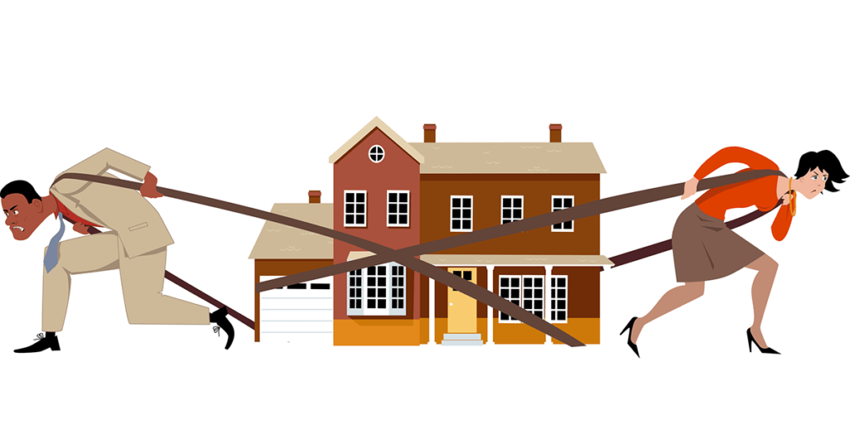
VYPOŘÁDÁNÍ SJM

Slide 33
Vypořádání společného jmění manželů
Dohoda
Domněnka vypořádání
Rozhodnutí soudu

Slide 34
Společná pravidla
Vypořádáním jmění nesmí být dotčeno právo třetí osoby. Bylo-li její právo vypořádáním dotčeno, může se třetí osoba domáhat, aby soud určil, že je vypořádání vůči ní neúčinné.
Vypořádání dluhů má účinky jen mezi manžely.

Slide 35
Dohoda o vypořádání společného jmění
Lze vypořádat část i celé SJM
Dohoda musí mít písemnou formu pokud je uzavírána za trvání manželství nebo pokud jde předmětem vypořádání
Dohoda má účinky ke dni, kdy společné jmění bylo zúženo, zrušeno nebo zaniklo

Slide 36
X Porovnání s dohodou o úpravě majetkových poměrů, svého bydlení, a popřípadě výživného podle § 757 ObčZ
Lze vypořádat části i celé SJM
Dohoda musí mít písemnou formu a podpisy musí být písemně ověřeny
Dohodu lze uzavřít pouze za trvání manželství
Dohoda nabyde účinků ke dni „nesporného“ rozvodu manželství
(NS 22 Cdo 2529/2019)

Slide 37
Vypořádání SJM na základě domněnky
Nedojde-li do tří let k vypořádání ani dohodou, ani nebyl podán návrh na vypořádání rozhodnutím soudu, platí, že
hmotné věci movité jsou ve vlastnictví toho z nich, který je pro potřebu svou, své rodiny nebo rodinné domácnosti výlučně jako vlastník užívá,
ostatní hmotné věci movité a věci nemovité jsou v podílovém spoluvlastnictví obou; jejich podíly jsou stejné,
ostatní majetková práva, pohledávky a dluhy náleží společně oběma; jejich podíly jsou stejné.

Slide 38
Vypořádání SJM rozhodnutím soudu
Provede se soudním rozhodnutím na základě žaloby podané jedním z manželů ve lhůtě (hmotněprávní) tří let
Soud zásadně vychází z obvyklé ceny vypořádávaných věcí v době rozhodování, výjimečně lze zohlednit stav věci v době zániku společného jmění (NS 22 Cdo 1205/2019)
Vypořádání má účinky ke dni právní moci rozhodnutí (rozsudku nebo usnesení o schválení smíru)

Slide 39
Pravidla pro vypořádání soudním rozhodnutím (§ 742 odst. 1 ObčZ)
podíly obou manželů na vypořádávaném jmění jsou stejné,
každý z manželů nahradí to, co ze společného majetku bylo vynaloženo na jeho výhradní majetek,
každý z manželů má právo žádat, aby mu bylo nahrazeno, co ze svého výhradního majetku vynaložil na společný majetek,
přihlédne se k potřebám nezaopatřených dětí,
přihlédne se k tomu, jak se každý z manželů staral o rodinu, zejména jak pečoval o děti a o rodinnou domácnost,
přihlédne se k tomu, jak se každý z manželů zasloužil o nabytí a udržení majetkových hodnot náležejících do společného jmění.

Slide 40
Valorizace a redukce (§ 742 odst. 2 ObčZ)
Hodnota toho, co ze společného majetku bylo vynaloženo na výhradní majetek manžela, stejně jako hodnota toho, co z výhradního majetku manžela bylo vynaloženo na společný majetek, se při vypořádání společného jmění započítává zvýšená nebo snížená podle toho, jak se ode dne vynaložení majetku do dne, kdy společné jmění bylo zúženo, zrušeno nebo zaniklo, zvýšila nebo snížila hodnota té součásti majetku, na niž byl náklad vynaložen.
Pravidla pro vypořádání vnosů přehledně sumarizuje rozhodnutí NS 22 Cdo 2020/2018

Slide 41
Praktický příklad – splátky hypotečního úvěru jako vnos (NS 22 Cdo 3428/2020)
Pokud je ze SJM hrazen výlučný dluh jednoho z manželů (hypoteční úvěr s jehož pomocí manžel pořídil nemovitost ve svém výlučném vlastnictví) tyto splátky se ve vypořádání zohlední zcela
Pokud manželé nemovitost ve výlučném vlastnictví jednoho z manželů obývali, je třeba posoudit konkrétní okolnosti případu, a splátky mohou být zohledněny při vypořádání jen v rozsahu, ve kterém převyšují „hypotetické náklady“ na obdobné bydlení

Slide 42
Praktický příklad – výběry hotovosti jedním z manželů (NS 22 Cdo 1202/2019)
manžela, který finanční prostředky z účtu u peněžního ústavu vybere, tíží povinnost tvrzení a důkazní břemeno ohledně toho, jakým způsobem s takovými prostředky naložil. V případě, že takto získané částky spotřeboval pro sebe či způsobem, který nepředstavuje uspokojování potřeb rodiny a v souladu s institutem společného jmění manželů, případně tyto částky dosud nespotřeboval, je třeba je vypořádat jako součást společného jmění manželů.

Slide 43
Literatura
Dvořák, J., Spáčil, J. Společné jmění manželů v teorii a v judikatuře. 3. vydání. Praha: Wolters Kluwer, 2011
Psutka, J. Společné jmění manželů. Praha: C. H. Beck, 2015
Melzer, F., Tégl, P. Občanský zákoník : velký komentář. Svazek IV/1, § 655-975 a související společná a přechodná ustanovení. Praha : Leges, 2016

